Slide 1
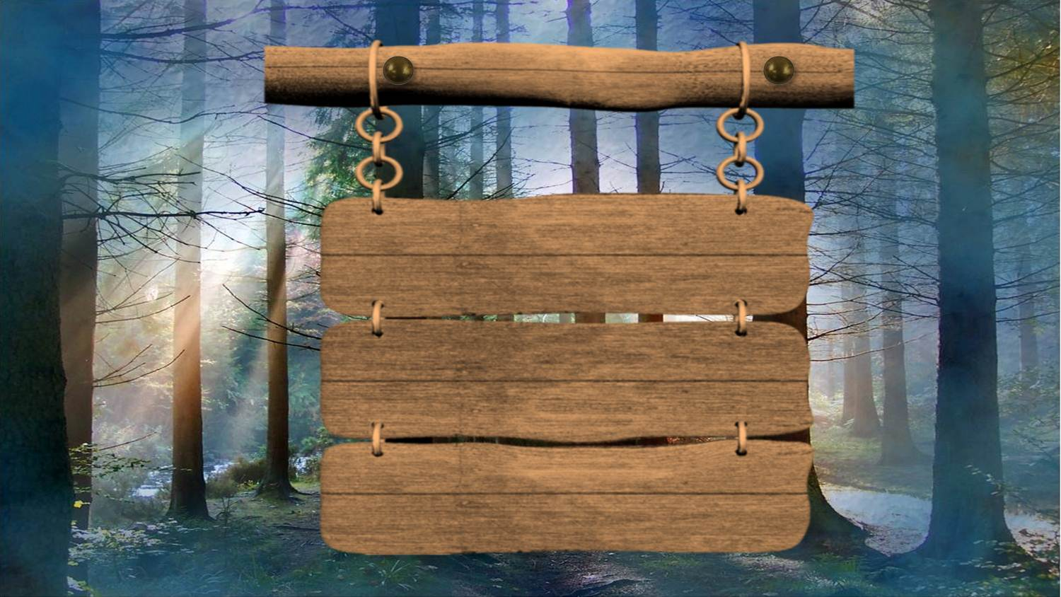
¿SABÍAS QUE
LA AMISTAD
ES UN ARTE?

Slide 2


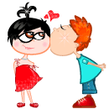

SaludARTE
BesARTE
AbrazARTE

Slide 3



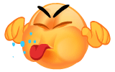
AnimARTE
BromeARTE
MolestARTE

Slide 4
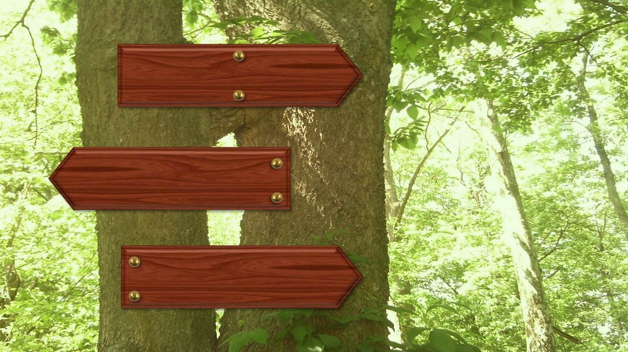
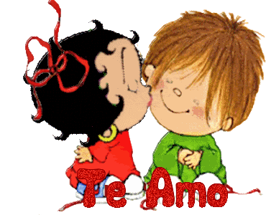



AmARTE
LlamARTE
ApoyARTE

Slide 5


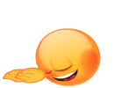

CantARTE
AdmirARTE
AconsejARTE

Slide 6



SoportARTE
AguantARTE

Slide 7
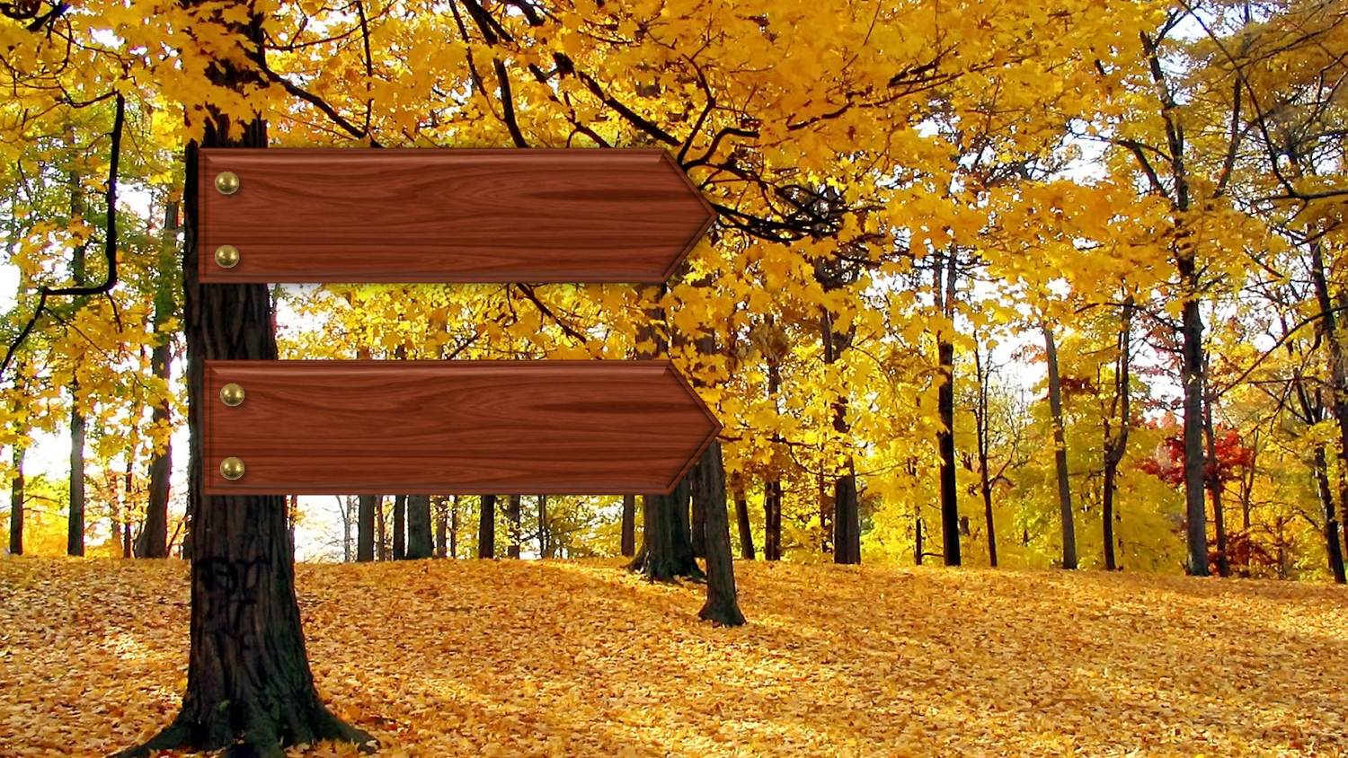


EscuchARTE..!
AbrigARTE

Slide 8
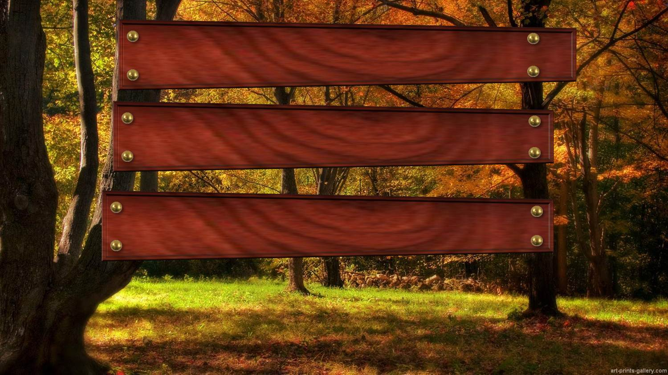



Y a veces imitARTE (es lo bueno)...
Pero nunca nunca olvidARTE...
y mucho menos ignorARTE.

Slide 9
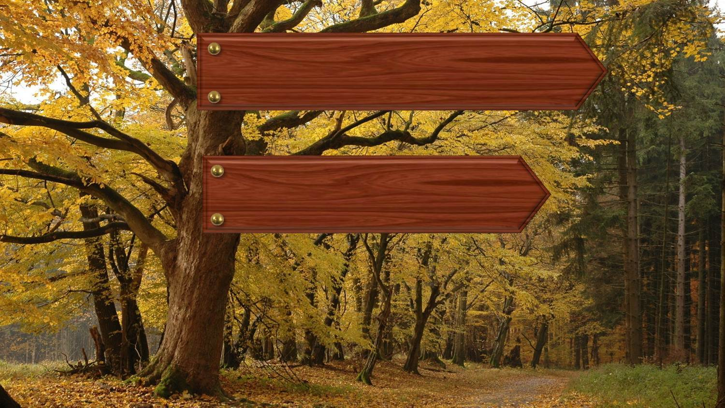


Pásalo a tus amigos,
favor de no olvidARTE.
Recibe un fuerte
abrazo virtual......
Texto: Dr Benjamín Díaz Curiel
Música:
Amistad – Ernesto Cortazar (Sentiments)
Realización general:
Rodrigo Valencia Cardona
Medellín-Colombia

Slide 10




Accede a la sección que desees desde aquí:
PPS Exclusivos
Dedicatorias | Fechas Especiales | Graciosos | Historia y arte | Lugares | Musicales
Naturaleza y Ciencias | Política | Reflexión | Religiosos | Románticos | Salud
Si deseas recibir pps periódicamente en tu correo electrónico subscríbete aquí:

